Slide 1

Processadores
Prof. Thiago Salhab Alves
thiago.alves16@fatec.sp.gov.br

Slide 2
Processadores
Também chamados de CPU (Central Processing Unit) ou em português UCP (Unidade Central de Processamento). É o cérebro do computador.
Seu papel principal é pegar dados, processá-los conforme programação e devolver o resultado. De onde vêm os dados e para onde vão, para ele é indiferente.
Qualquer sistema eletrônico que permite ser programado tem um processador internamente (forno micro-ondas, Blu-ray, TV box, etc).

Slide 3
Processadores
Essa programação é feita por meio de instruções que o processador entende.
O conjunto de instruções que o PC entende é conhecido como x86 (32bits)
Nos sistemas de 64 bits o conjunto de instruções é conhecido como AMD64
O agrupamento dessas instruções forma o que chamamos de programas ou softwares.

Slide 4
Processadores
Arquiteturas
  AMD64, x64 ou x86-64
  I386, x86
  ARM, Raspberry Pi, Arduino e outros
  SPARC – Solaris
  PowerPC – Processadores IBM utilizados em MACs antigos
  Ia64 – Itanium
  Outras

Slide 5
Processadores
O processador não armazena os programas, eles são armazenados na memória RAM (random access memory).
O acesso do processador a memória é intermediado por um circuito chamado controlador de memória, que ficava embutido no circuito chamado Ponte Norte (North Bridge) que fica na placa mãe.
Os processadores da AMD a partir das famílias Athlon64 e Phenom tem o controlador de memória embutido no próprio processador.
A família Core iX da intel (i3, i5, i7 e i9) também utiliza a mesma ideia da AMD.

Slide 6
Processadores
O processador não busca as informações diretamente da memória RAM, ele as acessa a partir da memória cache sendo obrigado a buscar na memoria RAM apenas quando não encontrar o que precisa na memoria cache.
O controlador de memória que passa as informações da memória RAM para a memória cache e vice versa.
A memória tem seu conteúdo apagado toda vez que você desliga o computador. Portanto, os programas e os dados não podem ser gravados na memória.

Slide 7
Processadores
Por isso utilizamos os dispositivos de armazenamento permanente de informações, como os discos rígidos, SSD, CD-ROMs, disquetes, Pen-Drives, etc.
Porém, por utilizarem meios mecânicos para armazenar as informações e barramentos mais limitados, acabam tendo velocidade consideravelmente mais baixa que a memória RAM.

Slide 8
Processadores
Os processadores foram inventados na década de 70 pela Intel.
No início da década de 80, quando a IBM projetou o primeiro PC a ser introduzido no mercado, utilizou processadores da família Intel.
O processador adotado na época foi o 8088.
A Apple também lançou seu computador pessoal (o Machintosh), porém utilizando outra família de processadores, ou seja, outro conjunto de instruções.

Slide 9
Processadores
Cada processador tem seu próprio conjunto de instruções e entendem apenas esse conjunto de instruções. Ou seja, um programa compilado ou escrito para um tipo de processador específico não roda em outro processador de uma família diferente.
O sistema operacional também interfere nesse processo impedindo que programas Linux rodem no Windows por exemplo.
É possível executar programas ou sistemas operacionais em famílias de processadores diferentes daquele para o qual ele foi projetado através de emulação, mas é um processo pesado exigindo um hardware muito superior que o original.

Slide 10
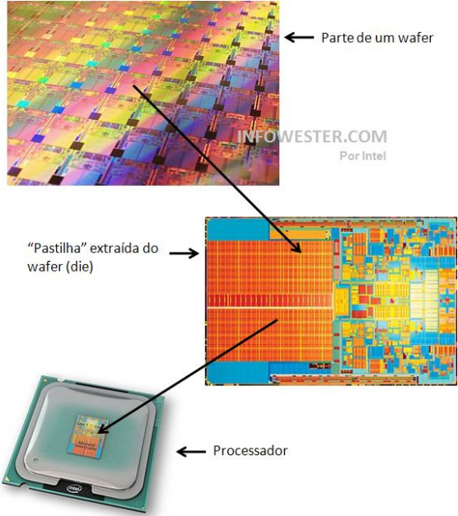
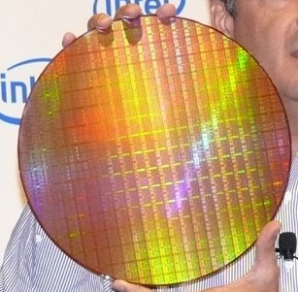
Processadores

Slide 11
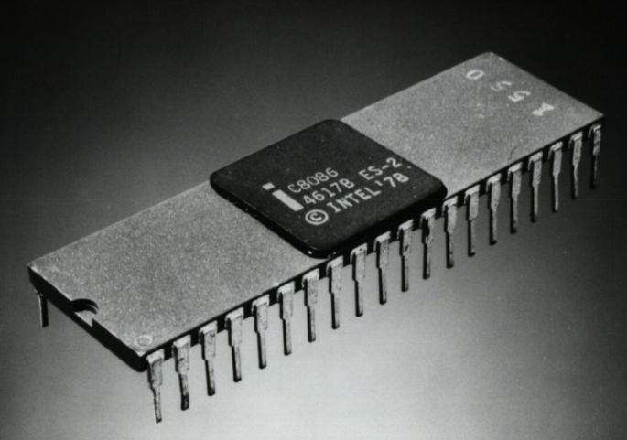
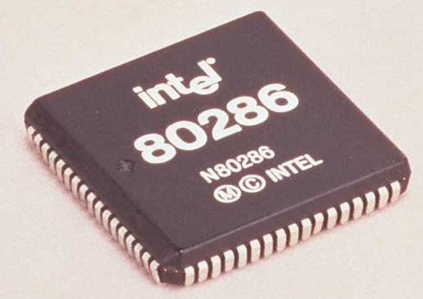
Evolução dos processadores (família IBM-PC)
1ª Geração
  8086 e 8088 – PCXT - O primeiro processador usado em um PC, aceitava no máximo 1MB de memória.
2ª Geração
  80286 – Introduziu no mercado o conceito de modo protegido, que permitia ao processador acessar até 16MB de memória RAM. Através de outra operação, chamada de modo real, permitia que o computador se comportasse como um 8088, permitindo executar programas que foram escritos para esta plataforma. Porém, esse conceito foi pouco utilizado pois não tinha uma instrução que trocasse de modo real para modo protegido.

Slide 12
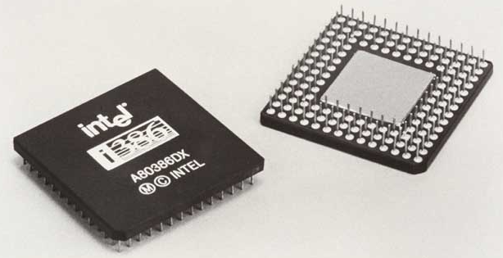
Evolução dos processadores (família IBM-PC)
3ª Geração
  80386 – Esse foi um marco histórico na evolução dos processadores, pois o processador passou a ser de 32 bits. Implementou um modo protegido que funciona, permitindo acesso de até 4GB de memória RAM e ter recursos como multitarefa e memória virtual.

Slide 13
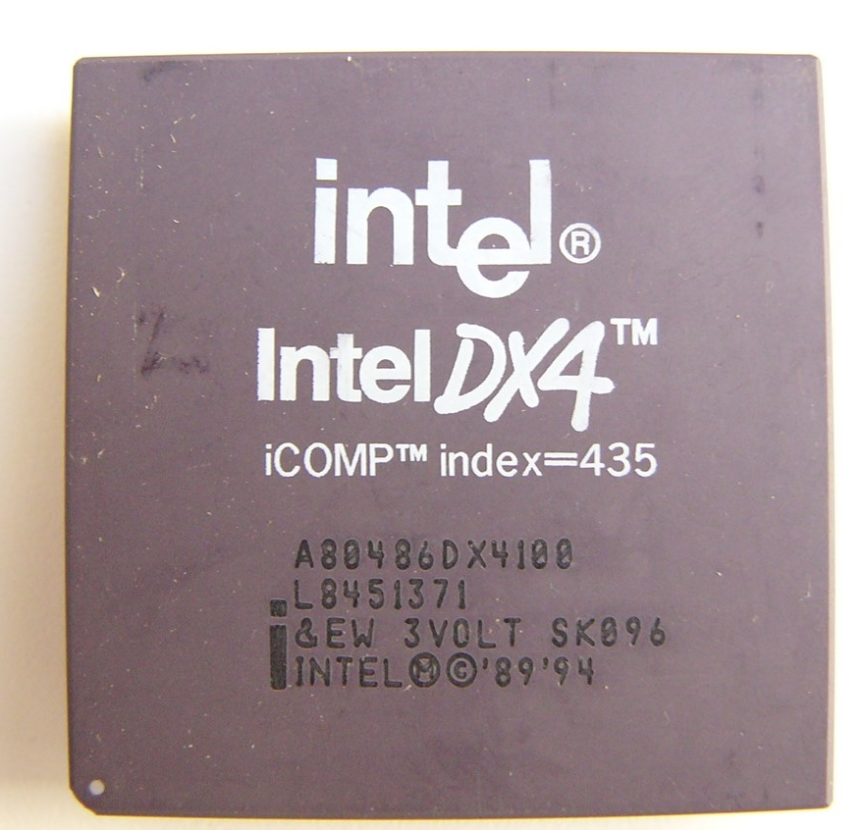
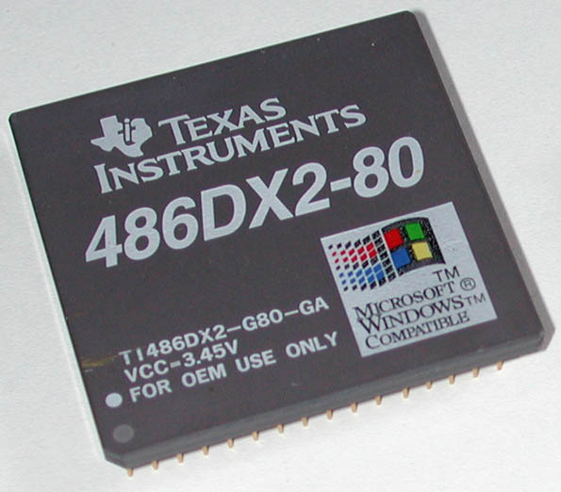
Evolução dos processadores (família IBM-PC)
4ª Geração
  80486 – Foram adicionados recursos internos para aumentar a velocidade de processamento. O co-processador matemático passou a ser embutido dentro do próprio processador (até o 386 esse circuito era externo). O processador passa a ter uma pequena quantidade de cache interno L1 (Level 1) e cache externo L2 (Level 2).

Slide 14
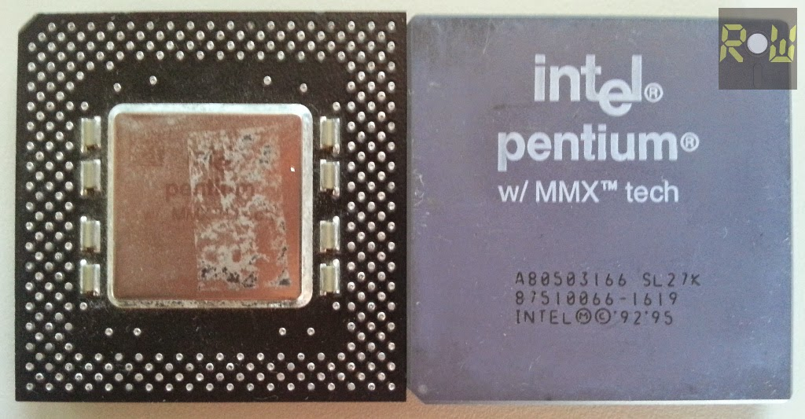
Evolução dos processadores (família IBM-PC)
5ª Geração
  Pentium, Pentium MMX – Apesar de serem processadores de 32 bits, os processadores passam a ter um barramento de 64 bits, podendo transferir 2 dados por vez, aumentando assim sua performance. Arquitetura superescalar (possui dois canais de execução de dados) e co-processador matemático mais rápido.
  Mudança na padronização do nome do processador para poder patentear.

Slide 15
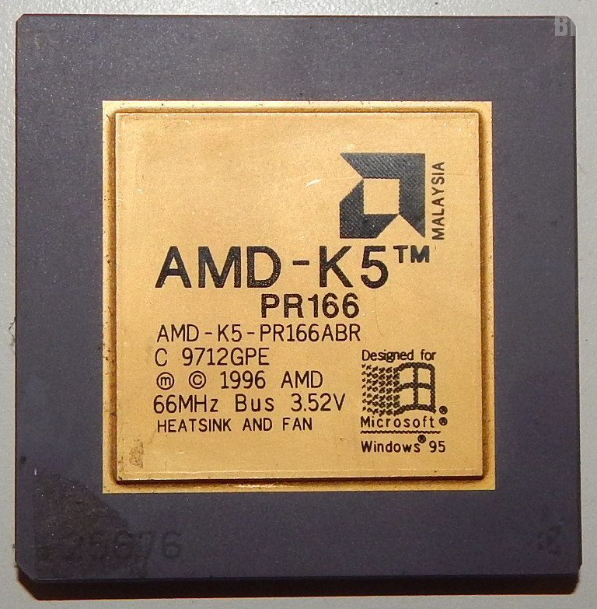
Evolução dos processadores (família IBM-PC)
AMD-K5 – Utiliza a mesma pinagem do Pentium, porém internamente tem recursos que a Intel só vai apresentar na 6ª geração de processadores, como arquitetura híbrida CISC (Complex Instruction Set Computing) / RISC (Reduced Instruction Set Computing) e execução fora de ordem.

Slide 16
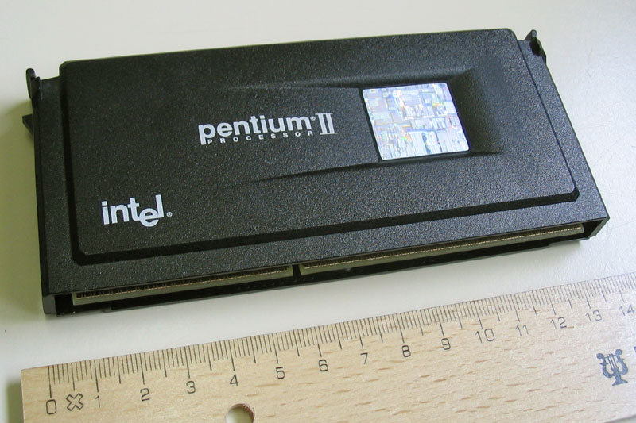
Evolução dos processadores (família IBM-PC)
6ª Geração
  Pentium Pro, Pentium II, Pentium III, Celeron – Apesar de usar diversos nomes diferentes, todos pertencem a mesma geração de processadores. É claro que pequenas modificações foram implementadas de uma versão para outra, porém nada tão significativo que justificasse a mudança de geração. Os recursos mais importantes foram a arquitetura híbrida CISC/RISC, execução fora de ordem e memória cache L2 interna.

Slide 17
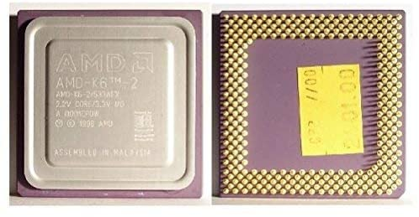
Evolução dos processadores (família IBM-PC)
  K6, K6-II e K6-III – O K6 serviu de base para os seus sucessores (II e III). Seu projeto foi totalmente diferente do seu antecessor, o K5, pois engenheiros de outra empresa (NexGen, do projeto Nx686) foram contratados para trabalhar especialmente neste processador. Suas principais características são a introdução da tecnologia MMX e 3DNow!.
  O K6-II foi muito popular no Brasil, devido ao seu baixo custo.

Slide 18
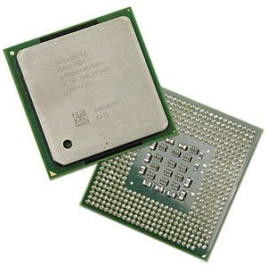
Evolução dos processadores (família IBM-PC)
7ª Geração
  Pentium IV, Celeron – Trabalham de forma muito similar à geração anterior. Porém, inclui uma extensão SSE2 (terceira geração da tecnologia MMX, chamada de Streaming SIMD Extensions 2) e a partir de processadores de 2.4 GHz foi incluído o Hyperthreading. Essa tecnologia faz o sistema operacional enxergar 2 processadores na máquina, mesmo tendo apenas 1. Para isso, o processador tem que ter essa tecnologia (nem todos os P4 tem HT), a motherboard e o sistema operacional também tem que suportar o HT (a partir do Windows XP e o Linux com kernel a partir da versão 2.4).

Slide 19
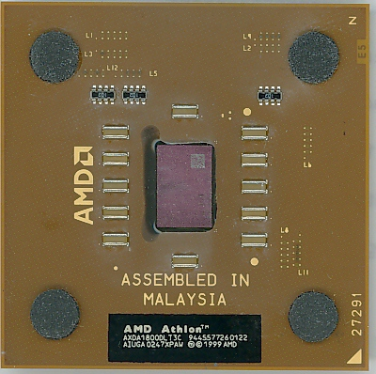
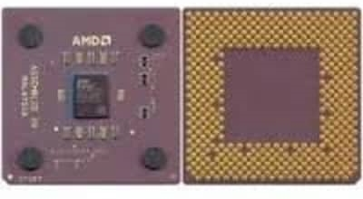
Evolução dos processadores (família IBM-PC)
  Athlon, Duron e Sempron (K7)– São os processadores da AMD de 7ª geração. A diferença básica entre um Athlon e um Duron/sempron é sua memória cache L2, que é bem menor no Duron/sempron, o que faz com que seja um processador de custo inferior. As principais mudanças em relação ao K6 são a unidade de ponto flutuante totalmente redesenhada e a segunda geração da tecnologia 3DNow!.

Slide 20
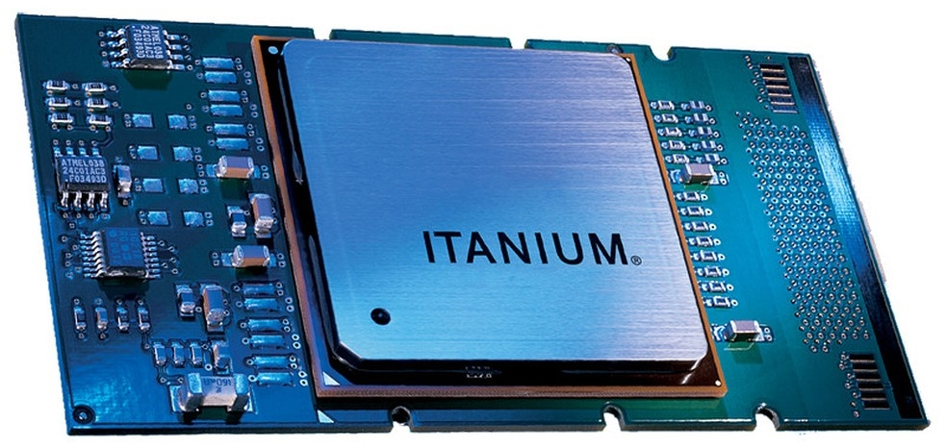
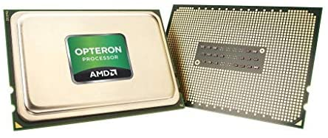
Evolução dos processadores (família IBM-PC)
8ª Geração: processadores 64bits
  Itanium (Intel) e Opteron (AMD) – São os primeiros processadores a trabalharem a 64 bits (até então todos trabalhavam a 32 bits). A principal diferença entre eles é que o Itanium (Ia64) foi escrito apenas para 64 bits. Para rodar programas 32 bits, ele precisa fazer a conversão das informações(emulação), tornando o processo mais lento em relação ao Opteron(AMD64), que tem internamente um decodificador 32 bits, tornando-o assim compatível com aplicações 32 bits.

Slide 21
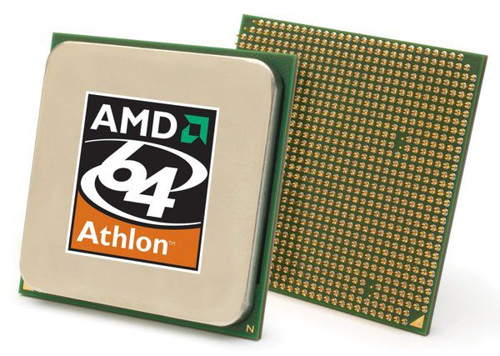
Evolução dos processadores (família IBM-PC)
  Pentium IV 64 Bits e Celeron D– A Intel modificou o P4 para que ele suporte 64 bits, é basicamente o mesmo processador só que com a capacidade de executar tanto programas de 32 bits quanto de 64 bits. Houve uma pequena melhora na execução de programas 32 bits.
  Athlon 64 e Sempron (K8) – Nesta nova arquitetura a AMD introduziu um novo barramento chamado HyperTransport para substituir o FSB e trouxe o controlador de memória para dentro do processador, além de introduzir as extensões de 64 bits.

Slide 22
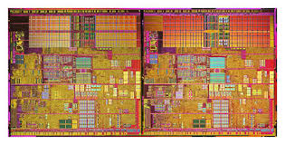
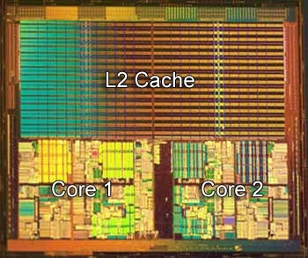
Evolução dos processadores (família IBM-PC)
Processadores com mais de um núcleo.
  Pentium D – são 2 processadores Pentium IV 64 bits encapsulados em 1 uma única pastilha. Os processadores Pentium D não possuem a tecnologia Hyperthreading.
  Athlon 64 X2 – Como no Pentium D os Athlon 64 X2 possuem dois núcleos Athlon 64. Foi feito em um único pedaço de silício enquanto que no Pentium D a intel pegou duas peças de silício (cada uma é um Pentium IV) e as colocou lado a lado dentro do mesmo processador.

Slide 23
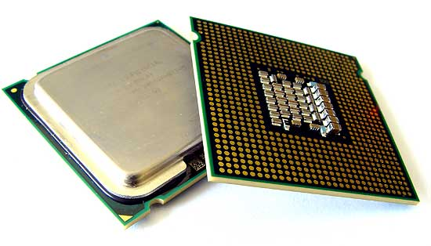
Evolução dos processadores (família IBM-PC)
9ª Geração
  Core 2 Duo – devido as limitações encontradas na arquitetura NetBurst(P4) a Intel se baseou na sua arquitetura de 7ª geração (P3) para desenvolver a sua nova família de processadores conhecida como “core 2”. Todos os processadores desta família tem no mínimo 2 Núcleos (Core 2 Duo), mas existem também alguns modelos com 4 núcleos (Core 2 Quad).

Slide 24
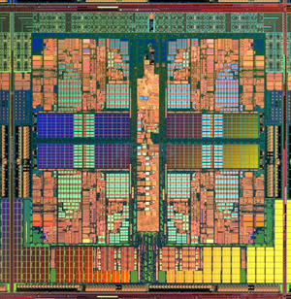
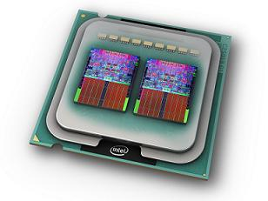
Evolução dos processadores (família IBM-PC)
  Phenom – o CHIP da AMD de 9º geração é o 1º processador com 4 núcleos em uma mesma pastilha de silício (os core 2 Quad são 2 pastilhas de 2 núcleos cada, encapsuladas em um único processador). Chegou a ter 6 núcleos com o nome de Phenom II.

Slide 25
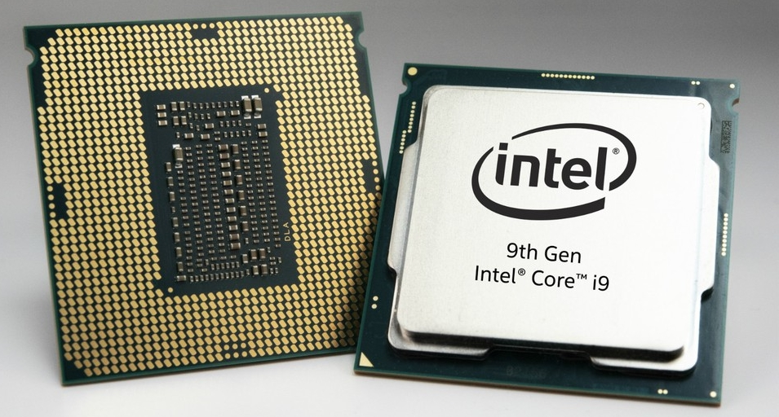
Evolução dos processadores (família IBM-PC)
Core i3 i5 i7 e mais recentemente o i9
  Última família de Processadores da Intel
  Tem 2, 4, 6, 8 ou 16 núcleos (na 13ª geração teremos processadores com 24 núcleos)
  Voltou a ter a tecnologia HyperTreading, podendo executar até 32 threads ao mesmo tempo (versão de 16 núcleos)
  Como a AMD já havia feito a algumas gerações, a Intel substituiu o FSB por um outro barramento: QuickPath Interconnect(QPI)
  Turbo Boost

Slide 26
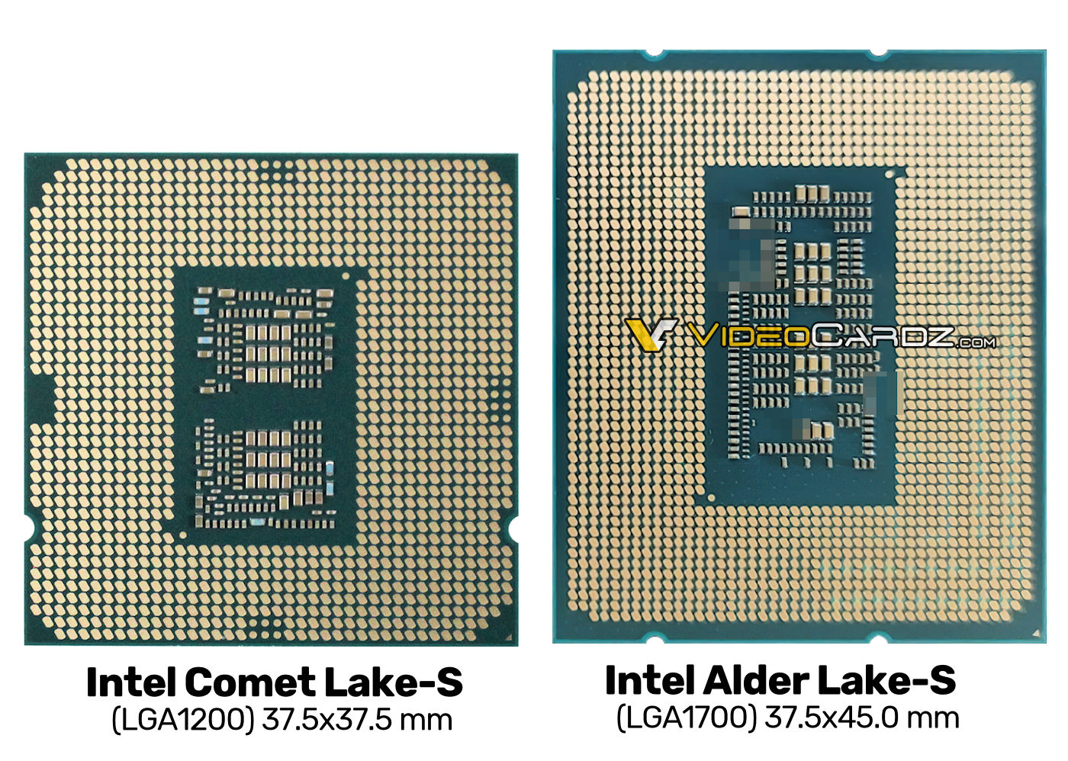
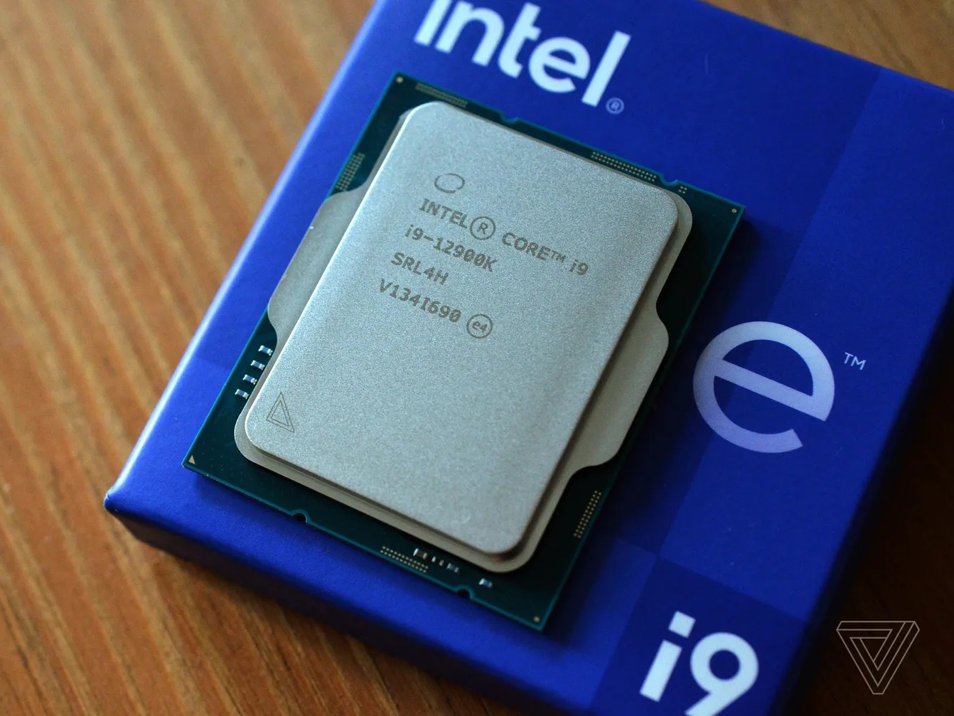
Evolução dos processadores (família IBM-PC)
Gerações Core i7
  Nehalem (aprox. 990 milhões de transistores)
  Kaby Lake (quase 4 bilhões de transistores)
  Alder Lake (12º geração)

Slide 27
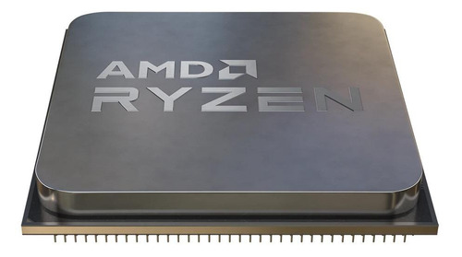
Evolução dos processadores (família IBM-PC)
AMD RYZEN (3, 5, 7 e 9)
  Ultima família de processadores da AMD
  Tem 4, 6, 8 ou 16 núcleos reais
  Ate 32 threads
  Tecnologia Turbo Core (Igual ao Turbo Boost da Intel)
  Multiplicadores destravados para facilitar o overclock

Slide 28
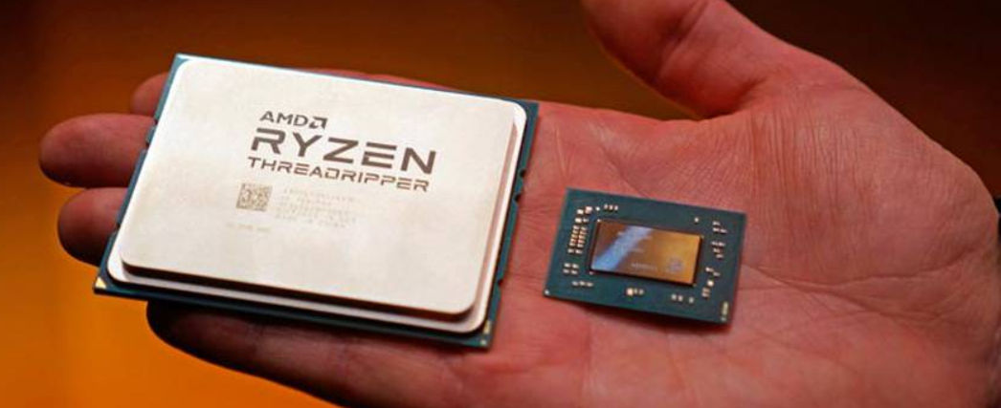
Evolução dos processadores (família IBM-PC)
AMD RYZEN THREADRIPPER
  Processador da AMD que concorre com a serie X da intel
  Tem “apenas” 64 núcleos na versão top
  O que nos dá 128 treads
  Até 288 MB de cache

Slide 29
Operações
O processador realiza as seguintes operações:
  Operações Aritméticas e lógicas
    Somar, subtrair, dividir, comparar números...
  Operações de movimentação de dados
    Mover dados de um local para outro
  Operações de entrada ou saída
    Receber dados de um dispositivo de entrada ou enviar para um dispositivo de saída

Slide 30
Processadores
Componentes do processador
  Unidade de controle
    Interpreta as instruções que serão executadas pelo computador.
    Controla a transferência de dados e instruções para dentro e fora da CPU
    Controla todas as ações a serem executadas pelo computador.
  Unidade Lógica e aritmética
    Realiza os cálculos e comparações

Slide 31
Processadores
Componentes do processador
  Registradores
    Posições de memória dentro do processador que armazenam temporariamente os dados que estão sendo processados e as informações de controle necessárias para o processamento.
  Barramentos
    São vias de conexão que permitem a comunicação do processador com os demais componentes do computador.

Slide 32
Componentes do processador
R
E
G
I
S
T
R
A
D
O
R
E
S
ULA
UNIDADE LOGICA
ARITMETICA
UC
UNIDADE DE
CONTROLE
BARRAMENTO

Slide 33
Processadores
Tipos de Registradores
  Uso geral – divididos em 2 grupos para armazenar dados ou endereços de memória.
  Contador de programas (PC) – endereço de uma instrução a ser lida
  Registrador de instrução (IR) – contém a última instrução lida
  Registrador de endereço de memória (MAR)
  Buffer de memória (MBR) – contém um valor lido para uso do processador ou um valor já processado para ser escrito na memoria
  Flags ou estado do programa (PSW) – contém o estado do programa e da última operação logica ou aritmética.

Slide 34
Processadores
Barramentos podem ser:
  Barramento de Dados
    Trafegam os dados que estão sendo transmitidos para o processador ou que estão sendo enviados de volta para a memoria ou dispositivos de entrada e saída.
  Barramento de endereços
    É utilizado para definir o endereço de memoria ou do dispositivo de E/S que esta sendo acessado.
  Barramento de controle
    Controla as operações que estão sendo realizadas.

Slide 35
Instruções
São os comandos do que o computador deve fazer naquele instante.
Um programa é composto por diversas instruções de maneira ordenada
Uma “fila” do que o computador deve fazer
OPCODE é o código da operação, a instrução propriamente dita
Operandos são os dados que estão envolvidos na instrução
OPCODE | OPERANDO 1 | OPERANDO 2 | OPERANDO N

Slide 36
Instruções
Código de Operação
  Código binário que identifica a instrução
  Transmite a informação do que deverá ser feito ao processador
  Durante a execução fica armazenado no Registrador de Instruções
Operando
  Contem os dados que serão processados pela instrução do código da operação
  Existem instruções que não utilizam operandos

Slide 37
Tipos de instruções
Matemáticas ou lógicas
  Soma, subtração, OR, NOT, AND, entre outras.
Movimentação de dados
  Move dados entre registradores ou memoria
Entrada e saída (I/O)
  Comunicação da CPU com dispositivos de I/O
Controle
  Instruções de salto (desvio da execução sequencial)
  Condições e interrupções

Slide 38
Execução das instruções
Funciona como uma linha de produção
S1: busca da instrução na memória
S2: decodificação da instrução pelo processador
S3: busca do operando na memoria
S4: execução da instrução pelo processador
S5: escrita do resultado na memoria
Enquanto uma instrução está no 2º estágio, a UC pode iniciar outra instrução no 1º estágio, isso é chamado de PIPELINE

Slide 39
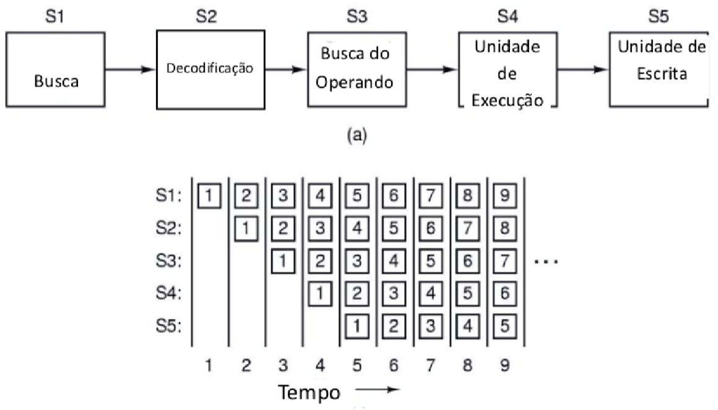
Execução das instruções

Slide 40
Paralelismo
Como a evolução dos processadores foi mais rápida que a das memórias, muitas vezes o processador ficava ocioso, aguardando que a memória disponibilizasse os dados para ele continuar processando
Para minimizar isso, foram sendo criados mecanismos para que ele pudesse ir fazendo outras coisas durante esse tempo
O Pipeline é um desses mecanismos

Slide 41
Paralelismo
Existem duas formas de paralelismo
  Por Software
    Pipeline
  Por Hardware
    Multiprocessadores
    Multicomputadores

Slide 42
Paralelismo por software
Pipeline
  Conforme vimos anteriormente, quando uma instrução está no 2º estágio, o processador inicia a próxima no 1º estágio e assim sucessivamente

Slide 43
Paralelismo por hardware
Multiprocessadores
  Vários processadores interligados executando instruções de um mesmo programa, simultaneamente e compartilhando a mesma memória
Multicomputadores
  Vários processadores interligados executando instruções de um mesmo programa, apesar de compartilhar uma memória comum, cada processador tem sua memória local e trabalhar como se fosse um computador independente, melhorando o desempenho.

Slide 44
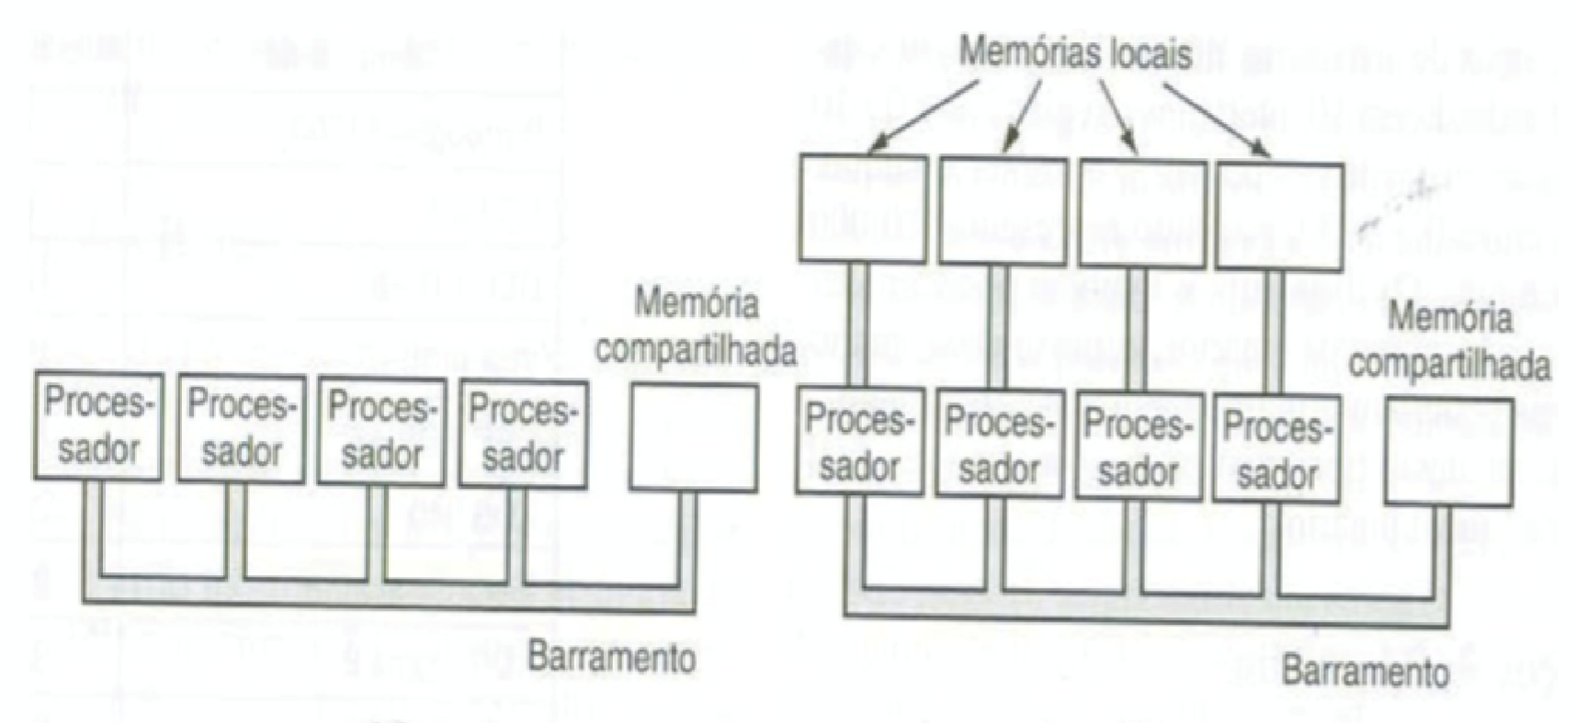
Paralelismo por hardware

Slide 45
Ciclos do processador
Todo computador tem um “Clock” que produz pulsos a uma velocidade pré-determinada para sincronizar seu funcionamento.
Esta velocidade é medida em hertz. 1 hertz corresponde a um ciclo por segundo, os computadores atuais utilizam velocidades na casa de Giga hertz (1.000.000.000 Hz) ou seja, bilhões de ciclos por segundo.
1Hz |  | Hertz
1 KHz | 1.000 Hz | Kilo Hertz
1MHz | 1.000 KHz | Mega Hertz
1GHz | 1.000 MHz | Giga Hertz

Slide 46
Ciclos do processador
O computador utiliza estes ciclos (clock) para executar sua tarefas (instruções).
Cada instrução tem um nível de complexidade, fazendo com que sejam necessários diferentes quantidades de ciclos para executar cada uma delas.
  Por exemplo: a instrução para ler um dado na memória e gravar o mesmo em um registrador do processador necessita de uma certa quantidade de ciclos (no mínimo 1 ciclo), enquanto a instrução para executar uma multiplicação é mais complexa precisando de mais ciclos para ser concluída.

Slide 47
Ciclos do processador
Diferentes tipos de processadores precisam de diferentes quantidades de ciclos para executar a mesma instrução.
  Isso se dá de acordo com a complexidade que foi utilizada para criar os circuitos eletrônicos de cada processador.
  Melhorando apenas um desses circuitos (fazendo com que ele passe a executar a mesma instrução em menos ciclos) pode mudar a performance geral do processador.
Por isso não podemos comparar a performance de dois processadores apenas olhando a sua velocidade em GHz.
  Essa diferença faz com que diferentes tipos de programas tenham performance diferente em cada família de processadores.
  Por exemplo: o Programa A é executado mais rápido no processador X, enquanto o programa B se sai melhor no processador Y.

Slide 48
Performance
Computador 1
  Velocidade 100 KHz
  Instrução A – 18 ciclos
  Instrução B – 14 ciclos
  Instrução C – 24 ciclos
Computador 2
  Velocidade 130 KHz
  Instrução A – 18 ciclos
  Instrução B – 22 ciclos
  Instrução C – 31 ciclos

Slide 49
Performance
Qual dos dois computadores executará mais rápido um programa que roda a quantidade de instruções abaixo:
  27 instruções A
  55 instruções B
  31 instruções C
E o seguinte programa:
  33% de instruções A
  67% de instruções B
  0 instruções C

Slide 50
Performance
Adicione aos nossos exercícios o computador 3
  Velocidade de 200 KHz
  Instrução A – 25 ciclos
  Instrução B – 29 ciclos
  Instrução C
    Este processador não possui os circuitos eletrônicos necessários para executar a instrução C
    Para poder executa-la ele utiliza suas outras instruções
    Para cada instrução C ele precisa executar 2 instruções A e uma instrução B

